Slide 1
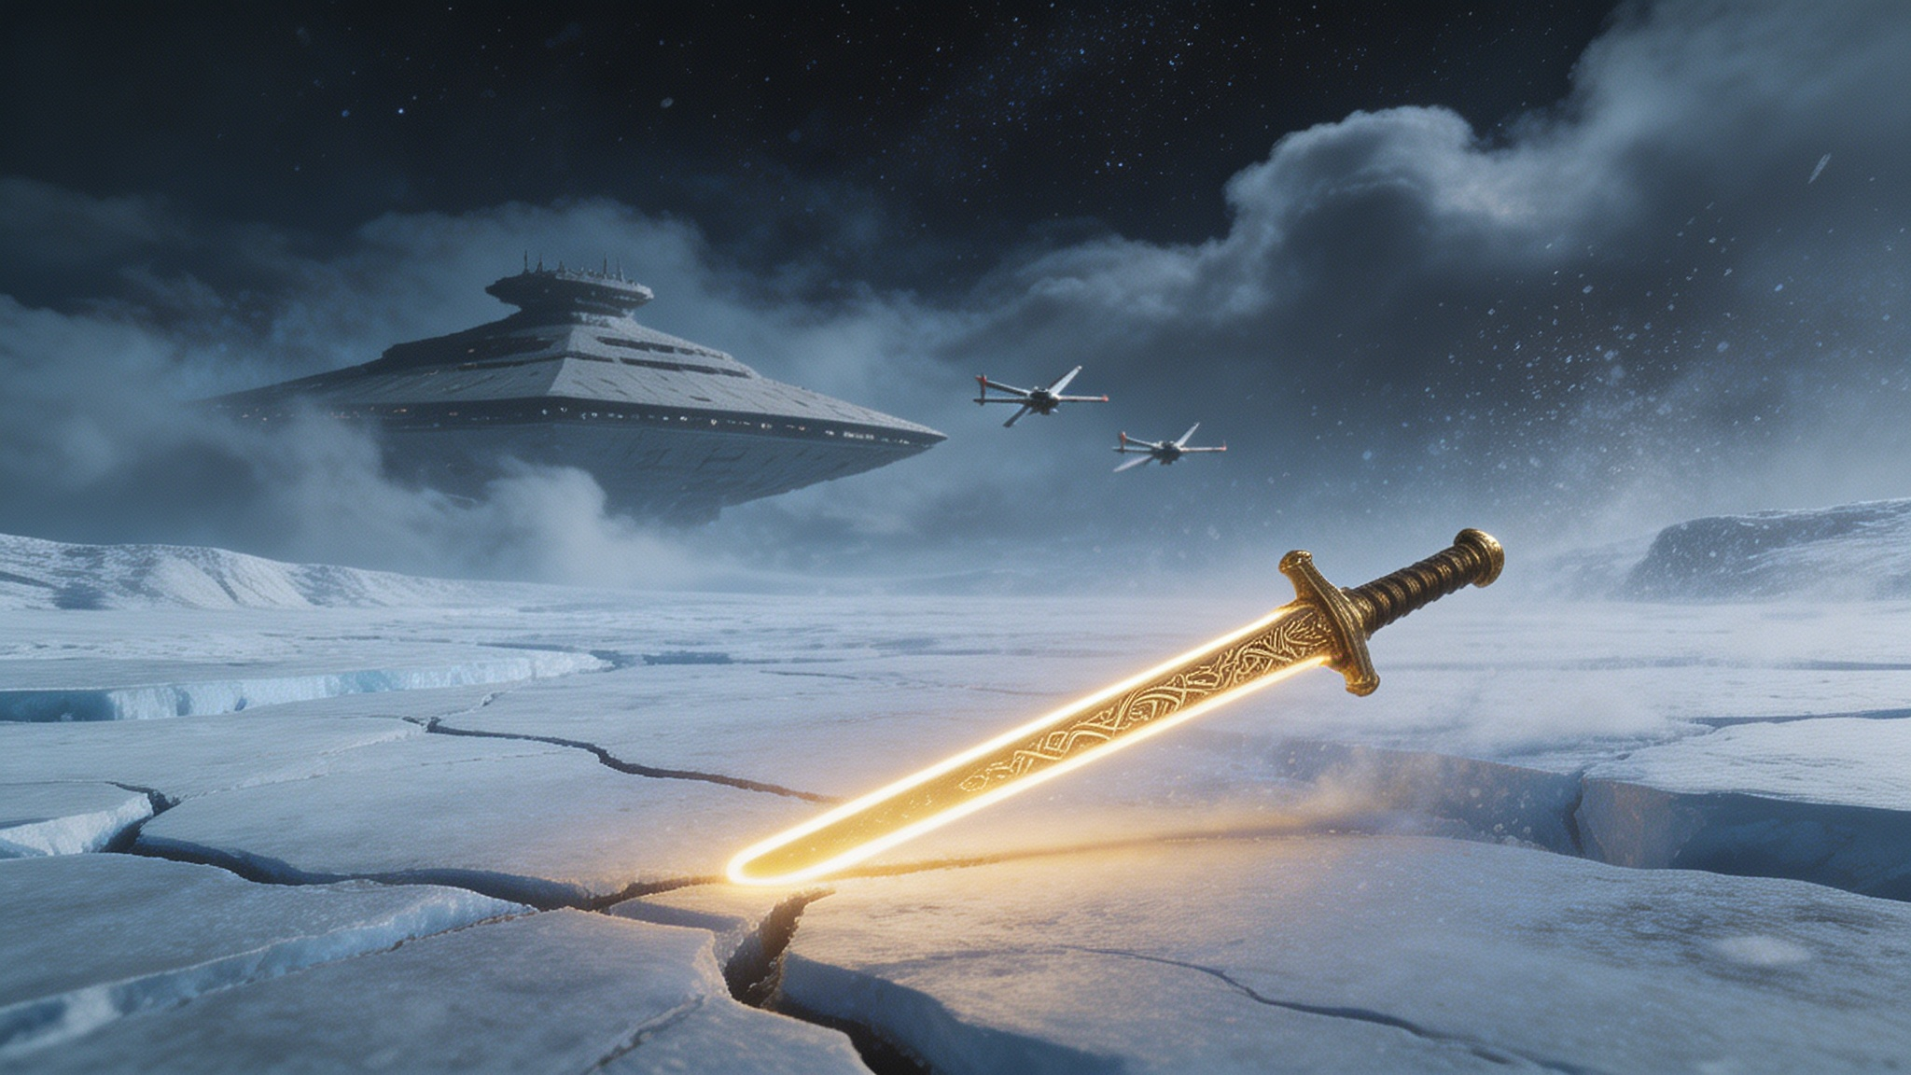
STAR WARS: EDGE OF THE ABYSS
AI科幻电影全流程制作
GENERATIVE AI FILM PRODUCTION WORKFLOW
Notes:
欢迎来到《星球大战：深渊边缘》的创作世界。今天，我们将探讨如何利用AI技术，从概念到发行，全流程重塑科幻电影的制作模式。这份PPT将为您揭示，一支义军小队在冰原星球的冒险，是如何通过AI的力量变为现实的。让我们一起见证，原力与算法的结合，将开启怎样一个全新的电影纪元。

Slide 2
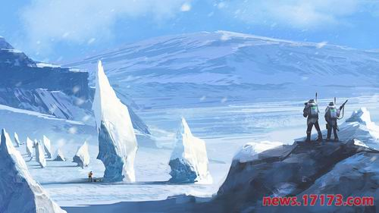





核心创意：《星球大战：深渊边缘》
▌ 秘境发现
▌ 帝国追猎
▌ 命运抉择
义军侦察小队潜入外环废弃冰原星球，意外唤醒了被千年封印的古老原力造物——“初源光剑”，一把从未被绝地或西斯染指的原力之矛。
信号泄露引来帝国残余舰队的疯狂反扑。从冰封的地表峡谷到破碎的轨道空间站，一场关于争夺终极力量的惨烈交锋就此展开。
面对足以颠覆银河的力量，侦察兵必须做出最终决定：将光剑献给义军、亲手摧毁它，还是将这份危险的秘密永远封印在深渊之中？
影片类型设定
制作片长规划
硬核太空歌剧 / 沉浸式科幻动作冒险
概念验证版：15-30分钟 | 院线长片版：90-120分钟
Notes:
我们项目的核心创意是《星球大战：深渊边缘》。故事围绕一支义军侦察队展开，他们在一颗废弃的冰原星球上发现了一把传说中的“初源光剑”。这把剑的出现，引来了帝国残余势力的追杀。影片的高潮在于主角的抉择：如何处理这份足以改变战争格局的力量。这不仅是一个关于战斗的故事，更是一个关于选择与责任的深刻探讨。

Slide 3
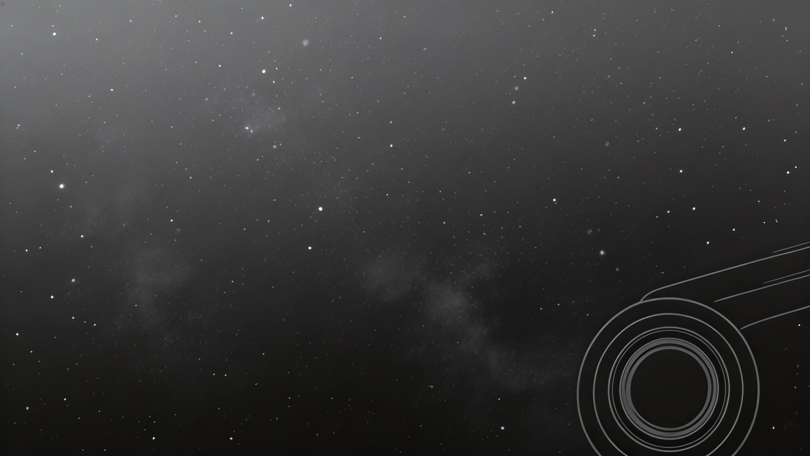








制作流程概览
01
剧本开发与前期构思
05
光剑特效与动作场面生成
AI 增强世界观构建与故事逻辑推演
自动化生成极具冲击力的标志性光剑对决
02
概念艺术与视觉预可视化
06
后期剪辑与 AI 辅助
快速构建星战风格的场景与视觉基调
智能分析素材，优化星战宏大的叙事节奏
03
外星生物与角色设计
07
AI 生成视觉特效 (VFX)
AI 生成独特的外星物种特征与生态设定
低成本构建震撼的太空战与科幻宏大场景
04
虚拟制片与 LED 实拍
08
AI 沉浸式声音设计
AI 驱动实时渲染，打造沉浸式太空实景
生成光剑嗡鸣、爆能枪声与原力的氛围音效
Notes:
接下来，我们将按照电影制作的10个关键环节，逐一解析AI是如何深度介入并革新整个流程的。从最初的剧本构思，到最终的营销发行，AI在每一步都扮演着至关重要的角色，极大地提升了效率，降低了成本，并带来了前所未有的创作可能性。

Slide 4



01. 剧本开发与前期构思 (AI增强世界构建)
AI 核心赋能
流程效率跃迁
资源成本重构
利用GPT-4等LLM模型，以海量星战正史与传说为语料库，自动生成世界观设定。
传统模式需数十人编剧室耗时数月梳理设定，效率瓶颈明显。
初级研究员需求降低60%
转向培养IP知识提示工程师
• 生成原力哲学对话与外星种族文化背景 • 输出多版 Logline，紧扣“原力+战争+探索”核心母题
AI介入后，仅需数小时即可生成完整的文明历史与复杂的人物关系网。
开发成本 ↓50%
项目周期 ↓60%
Notes:
第一步，剧本开发。过去，构建一个庞大的星战世界观需要一个编剧团队花费数月时间。现在，通过AI，我们可以在几小时内生成复杂的故事大纲、外星文化甚至哲学对话。这不仅极大地解放了编剧的生产力，让他们能更专注于创意本身，还将前期开发成本降低了一半，时间缩短了60%。

Slide 5
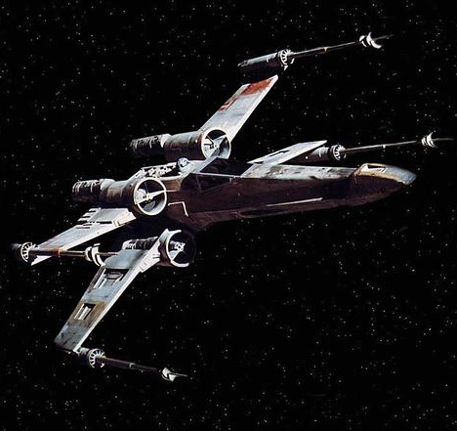



01. 剧本开发：提示词示例
PROMPT 指令核心
设定身份为星球大战编剧，以“外环星域的冰原星球”为核心舞台，生成15分钟短片故事大纲，需包含以下关键要素：
核心冲突：古老光剑
义军侦察兵在冰原遗迹中发现一把遗失的古老光剑
情节推进：帝国追击
帝国残余势力追踪信号而至，展开一场紧张的冰原追逐
视觉奇观：全新生物
设计一种适应极寒环境的智慧生物，融入生态互动
哲学内核：“冰原的寂静，是原力的另一种回响”
Notes:
这是一个典型的AI剧本生成提示词。通过向AI提供清晰的背景、核心冲突、情节线和风格要求，我们可以快速获得高质量的故事素材。这个例子要求AI围绕冰原星球、古老光剑和帝国追逐来构建故事，并融入新的外星生物和原力哲学，这正是我们项目的核心。

Slide 6
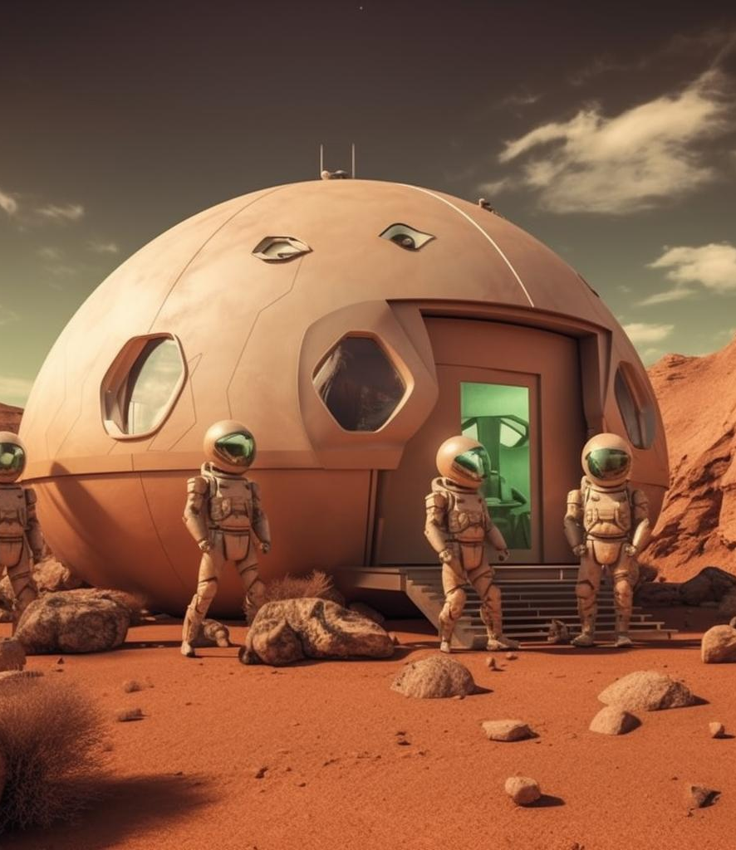



02. 概念艺术与视觉预可视化 (构建星战世界)
AI 核心创作能力
利用 Midjourney 生成死星结构与未来城市；Stable Diffusion 构建塔图因等经典星球；Runway/Pika 将静态概念图转化为动态故事板，快速呈现视觉雏形。
创作流程变革对比
传统：依赖艺术家手绘数月 + 全球实地外景勘景。 AI时代：数小时内即可生成数百种风格的行星地貌与太空战舰，极大拓展了创意边界。
资源与效率的重塑
人力：减少70%助理设计师与外景团队，新增AI视觉引导师角色。 成本：概念设计总成本降低约65%，项目周期从“数月”大幅缩短至“数周”。
Notes:
第二步，概念艺术。AI彻底改变了视觉创作的速度和广度。过去需要艺术家数周甚至数月才能完成的复杂场景，现在AI可以在几小时内生成数百个不同风格的选项。无论是冰原星球的荒凉，还是歼星舰的威严，AI都能快速提供高质量的视觉参考，甚至直接生成动态故事板，让导演能更早地看到影片的视觉雏形。

Slide 7
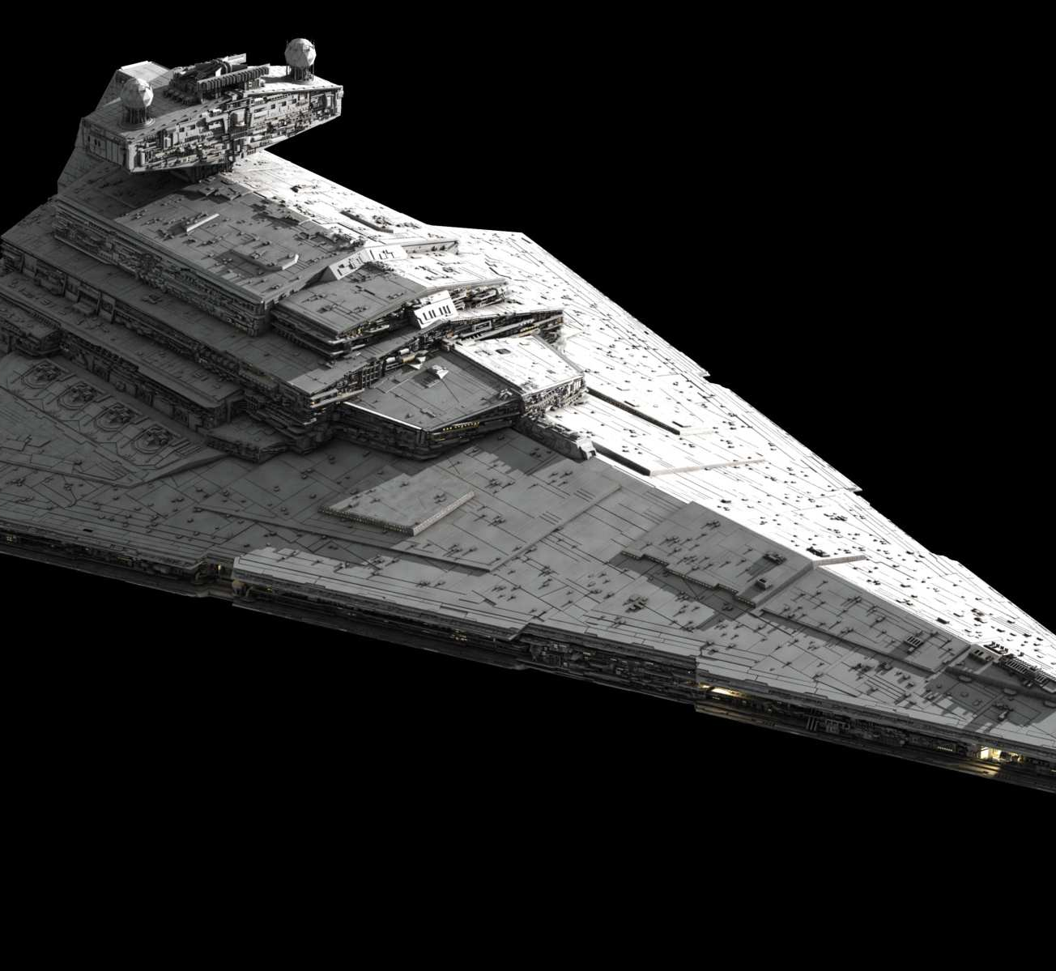
02. 概念艺术：提示词示例
PROMPT / 核心指令
/imagine prompt: A colossal Star Destroyer emerging from hyperspace above an icy planet, blue-white engines glowing against the dark void, intricate greebles and panel lines on the hull, camera shot from low angle showing the scale dwarfing the planet below, cinematic lighting with rim light on the ship, volumetric clouds, epic space opera atmosphere, style of Mechastructure Luminal Lore
--sref 1219034091 --ar 16:9 --v 7
Notes:
这是一个用于生成歼星舰概念图的Midjourney提示词。它详细描述了飞船的姿态、环境、光影和构图，甚至指定了艺术风格参考。通过这样精确的指令，AI能够生成极具电影感和史诗感的画面，为后续的制作提供了坚实的视觉基础。

Slide 8
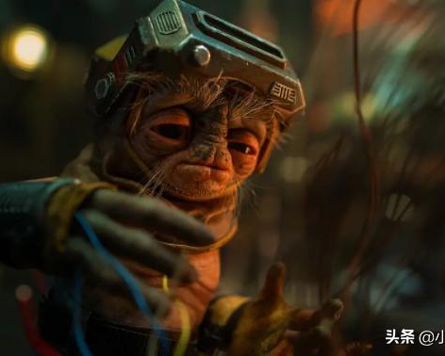

03. 外星生物与角色设计 (AI生成外星物种)
AI 全链路创作赋能
利用Midjourney生成2D概念，Meshy AI快速转3D模型；结合Runway ML生成动态短片，一站式完成从视觉设计到动态演示的闭环。
传统协作 vs AI 并行加速
传统模式需概念、雕塑、建模师等多人协作数月；AI介入后，艺术指导直接驱动生成，打破工种壁垒，实现从灵感到成品的极速迭代。
AI生成的外星生物概念原型 融合“可预见的陌生感”与星战美学
效能与成本的革命性优化
-80%制作成本
-70%生产周期
-60%重复性人力
Notes:
第三步，外星生物设计。创造一个全新的外星物种曾经是一个漫长且昂贵的过程。现在，AI可以帮助我们快速生成从2D概念到3D模型的完整流程。AI能够创造出既独特又符合星战美学的生物，甚至能让它们动起来，极大地丰富了我们的外星世界。

Slide 9
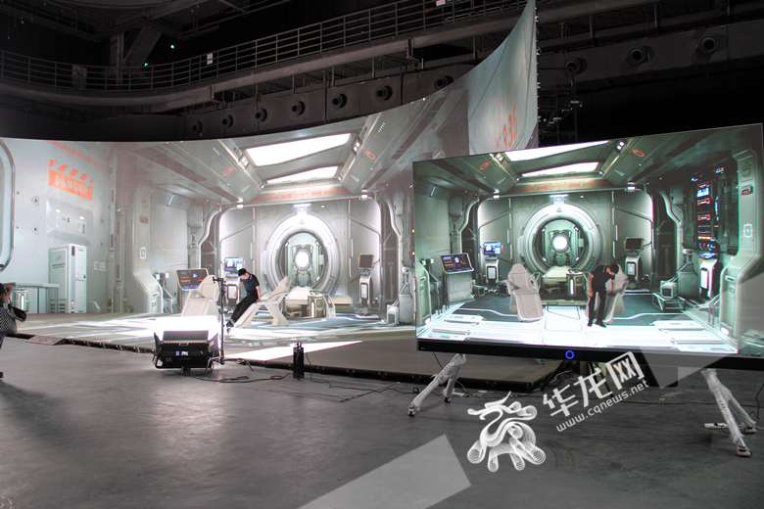


04. 虚拟制片与LED实拍 (太空场景的AI驱动)
AI 核心驱动能力
利用LED虚拟影棚实时生成星球大战级太空场景；通过Lightcraft Jetset实现小型影棚实时合成；AI辅助完成智能运镜与自动跟焦。
制作流程的颠覆性重构
传统：依赖昂贵的物理模型与复杂的后期合成；现在：独立团队仅需$3000预算，在车库即可产出院线级的高质量太空短片。
永川科技片场 · LED虚拟拍摄屏实景
沉浸式的实时渲染背景环境
效能与成本的指数级优化
人力：减少60%传统微缩模型与物理特效团队，新增虚拟制片TD；成本：中小型科幻场景制作成本直接降低80%以上，效率大幅提升。
Notes:
第四步，虚拟制片。这是近年来电影制作最革命性的变化之一。通过LED虚拟影棚和AI实时生成背景，我们可以在拍摄现场就看到最终的视觉效果。这不仅极大地降低了外景搭建和后期合成的成本，还让导演能够更直观地指导表演和镜头调度，尤其是在拍摄太空等科幻场景时，效率提升了超过50%。

Slide 10

05. 光剑特效与动作场面生成 (星战标志性视觉)
AI 核心能力：自动化视觉生成
利用Pollo AI/可灵AI等工具，上传演员素材即可自动生成带尾迹、运镜模糊的光剑战斗视频，彻底跳过传统运动追踪与CGI建模流程。
效率革新：从“天”级到“分钟”级
传统流程需逐帧Rotoscoping与CGI渲染，单镜头耗时数天；AI时代仅需上传素材，几分钟即可获得电影级完整动态效果。
降本增效：人力结构与成本的重构
大幅减少80-90%的初级合成/ROTO师需求，转向培养AI特效调优师；同时将光剑特效制作成本直接降至传统方案的1%-5%。
Notes:
第五步，光剑特效。光剑是星战的标志，但制作逼真的光剑特效曾是一项技术活。现在，AI工具让这一切变得极其简单。只需上传一段演员的视频，AI就能自动生成挥舞光剑的效果，包括光剑的颜色、尾迹和碰撞火花。这使得非专业团队也能实现电影级的光剑对决，成本仅为传统方法的1%。

Slide 11
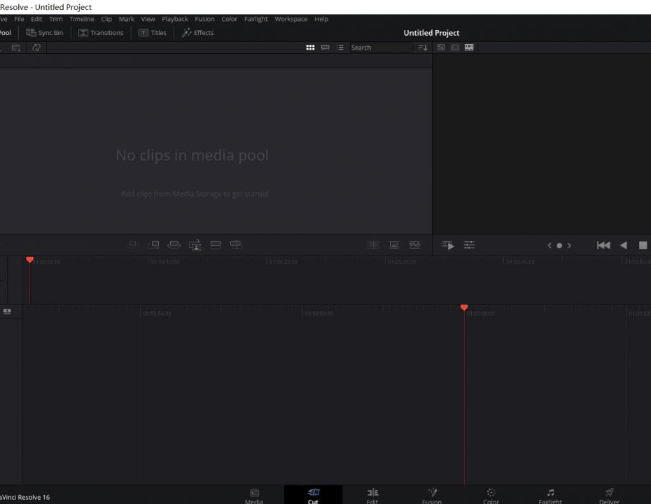


06. 后期剪辑与AI辅助 (星战叙事节奏)
AI 核心能力：智能叙事与节奏
• 自动识别海量素材中的“高光片段”，精准定位关键镜头 • 遵循“星球大战三幕式结构”自动生成粗剪，分析观众情感曲线优化节奏
流程革新：效率的质变飞跃
•传统：人工反复筛选，粗剪耗时2-4周 •AI辅助：按故事结构自动排序，1-2天即可生成多版粗剪方案
DaVinci Resolve AI 智能剪辑工作台
资源重构：人力与成本优化
基于AI的智能分析引擎， 重塑星战史诗的叙事剪辑工作流
•人力：剪辑助理工作量减少 80%，新增“AI剪辑风格训练师”岗位 •成本：依托AI自动化，整体后期剪辑制作成本降低约40%
Notes:
第六步，后期剪辑。AI在剪辑环节同样大放异彩。它可以自动分析海量素材，找出最精彩的片段，并按照预设的故事结构（如星战的三幕式结构）快速生成粗剪。
这不仅将剪辑助理的工作量减少了80%，还让剪辑师能更快地尝试不同的叙事节奏，将原本需要2-4周的粗剪工作缩短到1-2天。
最终，依托AI的自动化能力，我们实现了后期剪辑成本约40%的显著降低，同时创造了新的“AI剪辑风格训练师”岗位，实现了人力结构的优化升级。

Slide 12
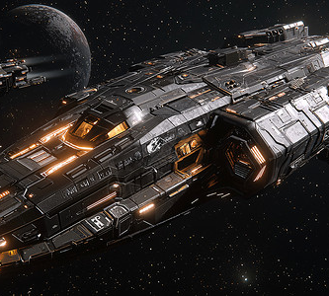

07. AI生成视觉特效 (太空战与科幻场景)
AI 核心工作流
• 环境合成：Stable Diffusion + ControlNet 智能替换背景
• 动态生成：Gen-2/Pika 直出超空间跳跃、粒子激光与护盾冲击波
生产周期革命
传统 VFX：数十人 / 数月打磨一镜
AI 辅助：数小时 / 初稿艺术家调优
人力与成本效益
AI 生成的超写实太空战舰与爆炸特效预览
初级人力缩减70%(新增AI提示师)
单镜头成本降低95%
Notes:
第七步，视觉特效。太空战、星球爆炸等宏大场面是星战的魅力所在，但制作成本极高。AI视频生成技术正在改变这一切。
现在，我们可以用几百元的成本，在几小时内生成过去需要百万预算、数月时间才能完成的特效镜头。
AI负责生成基础特效，艺术家则专注于精修和艺术把控，实现了效率和质量的双赢。

Slide 13
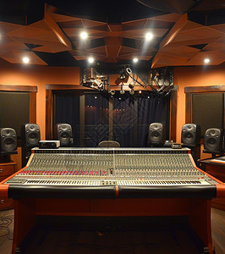

08. AI声音设计 (光剑嗡鸣、爆能枪声与原力氛围)
AI 核心创作能力
利用 Waves ILLUGEN、ElevenLabs 等工具，通过文本瞬间生成原创的光剑嗡鸣、爆能枪声与飞船引擎声；结合 AudioX 自动匹配视频音效，AIVA 一键生成星战风格的管弦乐配乐。
创作效率革命
传统流程：采样混合合成，需数周反复实验调试。 AI 赋能：输入文本指令，数分钟即可生成独一无二的原创声音资产。
降本增效成果
人力结构：减少传统拟音师40-50%，转向培养 AI 提示工程师。 制作成本：整体声音设计环节预算降低50-60%，大幅释放创作资金。
Notes:
第八步，声音设计。声音是营造星战氛围的关键。AI现在可以通过简单的文本描述，生成完全原创的光剑嗡鸣、飞船引擎声等音效。这不仅将声音设计师从繁琐的采样工作中解放出来，还能创造出前所未有的独特声音，大大降低了成本，提升了创作的自由度。

Slide 14
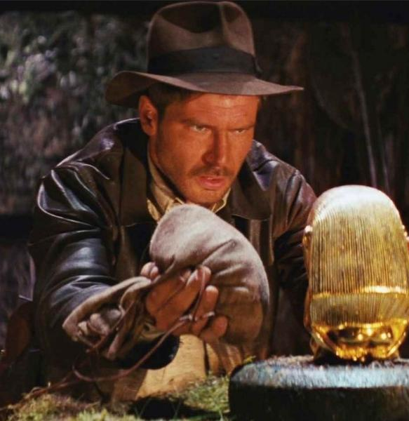
09. AI去老化与数字角色 (星球大战的时间跨度)
AI 核心技术应用
利用AI面部重塑与去老化算法还原演员不同年龄段状态；结合Metahuman Framework生成高精度数字角色与实时表演。
标杆案例：《夺宝奇兵5》
AI助力年近80岁的哈里森·福特“重返年轻”，面部细节还原度极高，实现了电影叙事中跨越数十年的视觉连续性。
人力与成本的双重优化
大幅减少替身演员与传统CG合成工时；去老化特效制作成本降低约60%，同时催生了AI训练师、伦理顾问等新职业。
Notes:
第九步，数字角色与去老化。星战故事跨越漫长时间，AI让演员年轻化或扮演数字角色成为可能。以《夺宝奇兵5》为例，AI成功让哈里森·福特重返巅峰状态。这背后是AI技术与传统CG艺术的完美结合，正如工业光魔所强调的，AI是强大的工具，但艺术家的创造力才是核心。

Slide 15
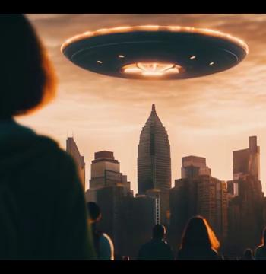

10. 发行与营销 (AI生成的预告片与多语言适配)
AI 智能营销引擎
自动剪辑多版预告片 | 生成星战风文案 | 实时多语言配音字幕 | 一键裁切TikTok/Reels竖版短视频
流程效能跃升
传统：人工剪辑数周 + 外包翻译适配 AI赋能：并行生成数十版预告片，实现全球内容实时同步上线
成本与人力重构
营销总成本降低约40%| 减少剪辑/翻译人力投入，新增AI营销数据分析师岗位
Notes:
最后一步，发行与营销。AI同样能在电影上映前发挥巨大作用。它可以自动剪辑预告片、生成宣传文案、进行多语言适配，甚至将内容裁切为适合社交媒体传播的竖版视频。这使得营销团队能更快地响应市场，以更低的成本进行全球推广。

Slide 16








核心工具清单
剧本开发
概念艺术
虚拟制片
GPT-4/Claude + 专属IP语料库
Midjourney (--sref 参数控制)
Jetset + UE5 + LED 虚拟影棚
💰 $50–300 / 电影
💰 $30 / 月
💰 $1k–5k / 小时 (棚租)
外星生物设计
光剑特效
视觉特效 (VFX)
Meshy AI + Stable Diffusion
Pollo AI / 可灵 AI / Open Art
Runway Gen-2 / Pika / 可灵 2.5
💰 $20–50 / 月
💰 免费 – $30 / 月
💰 $15–50 / 月
声音设计
去老化特效
剪辑与输出
ILLUGEN / ElevenLabs / AudioX
Metahuman + AI 面部训练模型
DaVinci Resolve AI / Topaz
💰 $8–20 / 月
💰 $500–5k / 角色
💰 免费 – $299 (一次性)
Notes:
总结一下，这是我们在整个流程中推荐使用的核心AI工具及其大致成本。可以看到，除了虚拟制片的棚租成本较高外，大部分AI工具的订阅费用都非常低廉，这使得低成本制作高质量科幻电影成为可能。

Slide 17


总结：整体人力与成本变化
剧本开发
概念艺术
外星生物设计
人力：编剧减少30%
人力：画师团队减少70%
人力：3D建模师减少70%
成本：整体预算降低50%
成本：美术外包降低65%
成本：资产制作降低80%
周期：开发时间缩短60%
周期：产出时间缩短80%
周期：迭代时间缩短70%
虚拟制片
光剑特效
视觉特效
人力：现场人员减少60%
人力：合成师减少80-90%
人力：初级VFX减少70%
成本：科幻大场景降低90%
成本：制作成本降至1-5%
成本：后期成本降低80-95%
效率：拍摄效率提升55%
周期：渲染时间缩短95%
周期：交付周期缩短90%
声音设计
后期剪辑
发行营销
人力：拟音师减少50%
人力：剪辑助理减少80%
人力：预告片剪辑减少60%
成本：音效制作降低50-60%
成本：粗剪成本降低40%
成本：营销物料降低40%
Notes:
这张表格清晰地展示了AI带来的革命性变化。在几乎所有环节，人力需求都大幅减少，尤其是在特效和设计领域。成本和时间更是呈指数级下降，例如光剑特效成本降至原来的1%，概念设计时间缩短了80%。这标志着电影制作正从重资产的物理特效转向重算力的数字创作。

Slide 18



总结：关键启示
低成本独立制作成为可能
重资产模式转向重算力
父子团队仅用 $3,000 预算在车库制作《星球大战：根深蒂固》即获好莱坞关注；艺术家兰迪斯·菲尔兹更是在两周内独自完成了《星球大战：实地指南》的创作。
电影工业的生产资料正在发生根本性转移：从依赖物理特效、微缩模型等“重资产”，全面转向依赖 GPU 算力、云服务集群以及 AI 大模型调用的“重算力”模式。
艺术家依然是创新核心
伦理与版权需保持审慎
ILM首席创意官罗布·布雷多指出：“AI工具与传统艺术家的结合才是最佳实践。” 推动技术落地与艺术创新的核心力量，始终需要由充满创意的艺术家来驱动。
对于AI去老化、数字替身等前沿应用，必须建立在演员明确授权的基础之上。哈里森·福特在《夺宝奇兵》中的AI应用案例，再次强调了技术使用的伦理底线。
Notes:
最后，我们得出四个关键启示。首先，AI让低成本的高质量科幻电影成为现实。其次，也是最重要的，AI是工具，艺术家的创意和审美才是核心。第三，电影工业的生产资料正从物理模型转向算力。最后，我们必须谨慎对待AI带来的伦理和版权问题。

Slide 19
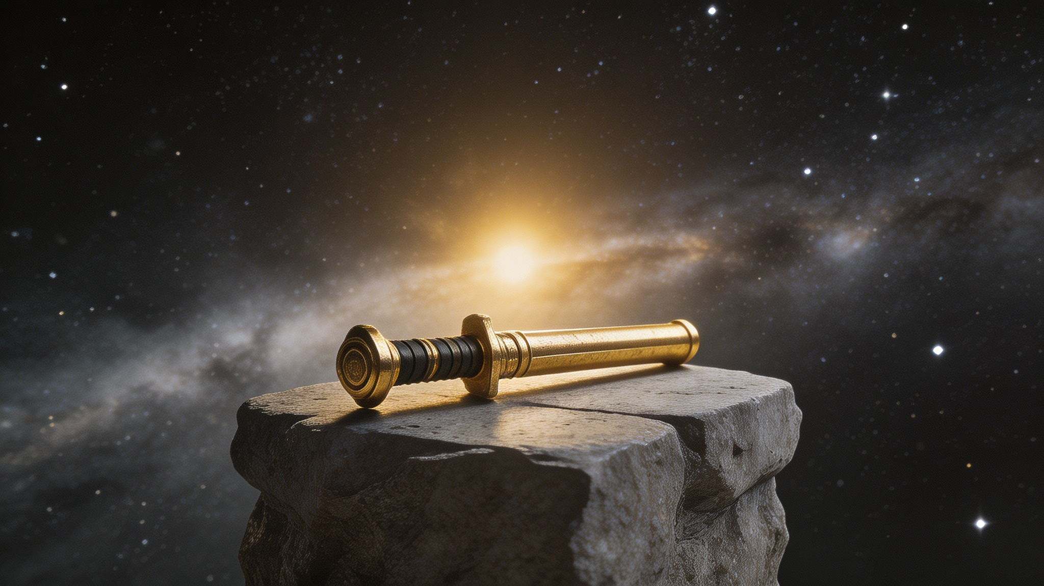

MAY THE FORCE BE WITH YOU
感谢观看
THANKS FOR WATCHING
Notes:
原力与我们同在。AI为电影创作带来了前所未有的机遇，它将我们的想象力推向了新的深渊边缘。感谢大家的观看，希望这次分享能激发您的创作灵感。

